Slide 1


Slide 2

TOÁN
TOÁN
Bài 5
Bài 5
ÔN TẬP CÁC PHÉP TÍNH
VỚI PHÂN SỐ
ÔN TẬP CÁC PHÉP TÍNH
VỚI PHÂN SỐ
Tiết 2

Slide 3






1
Tính
$$\frac{5}{8}×\frac{8}{15}$$
$$\frac{12}{7}:\frac{8}{7}$$
Thực hiện trên bảng nhóm
$$6×\frac{7}{9}$$
$$\frac{24}{5}:4$$

Slide 4
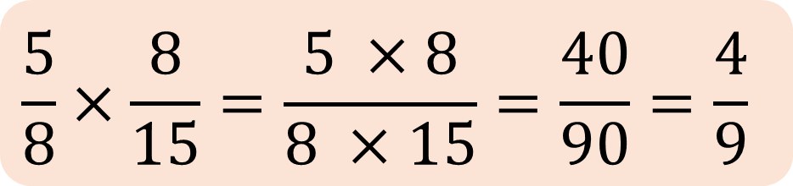
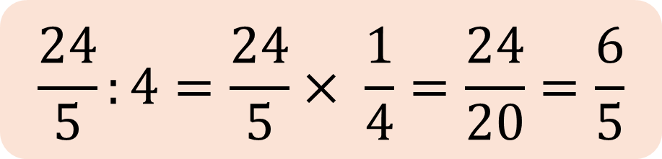

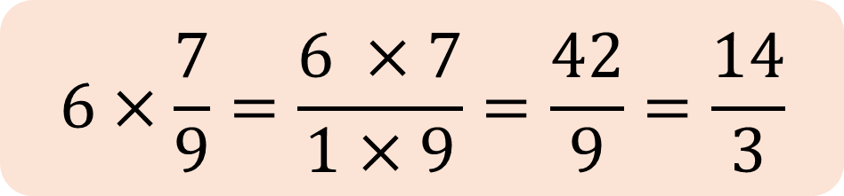
1
Tính
$$\frac{5}{8}×\frac{8}{15}=\frac{5 ×8}{8 ×15}=\frac{40}{90}=\frac{4}{9}$$
$$\frac{12}{7}: \frac{8}{7}=\frac{12}{7}× \frac{7}{8}=\frac{12 ×7}{7 ×8}=\frac{84}{56}=\frac{3}{2}$$
$$6×\frac{7}{9}=\frac{6 ×7}{1×9}=\frac{42}{9}=\frac{14}{3}$$
$$\frac{24}{5}:4=\frac{24}{5}× \frac{1}{4}=\frac{24}{20}=\frac{6}{5}$$

Slide 5
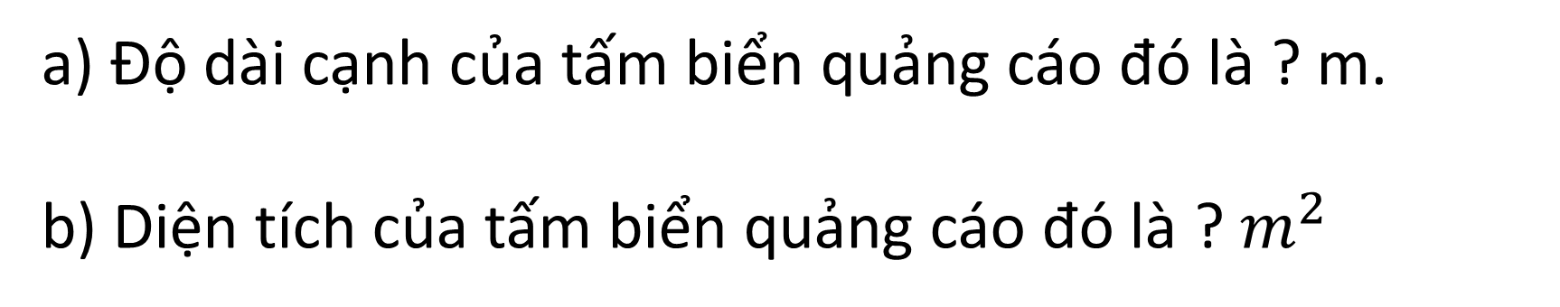
2
Tìm phân số thích hợp.
Để trang trí tấm biển quảng cáo có dạng hình vuông, người ta gắn sợi dây đèn một vòng xung quanh tấm biển đó. Biết độ dài sợi dây đèn là 18 m thì vừa đủ để gắn.
a) Độ dài cạnh của tấm biển quảng cáo đó là ? m.
b) Diện tích của tấm biển quảng cáo đó là ? $m^{2}$

Slide 6
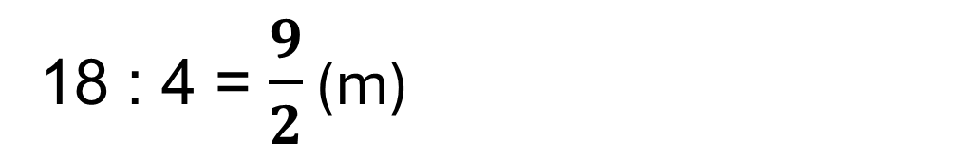
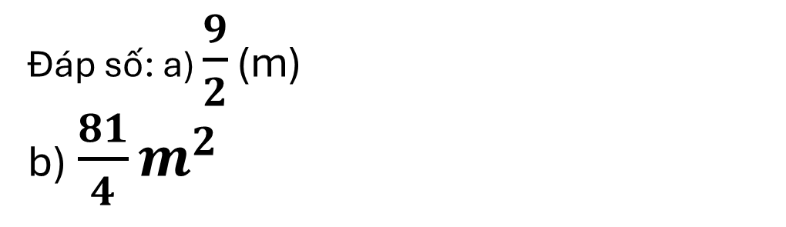
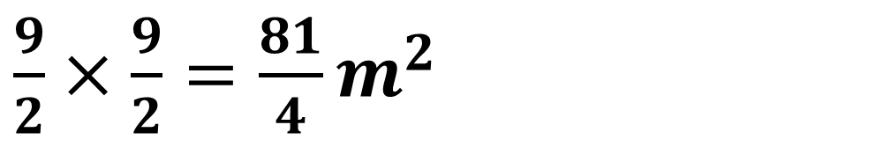
Bài giải:
2
a)
Độ dài cạnh của tấm biển quảng cáo đó là:
18 : 4 =$\frac{9}{2}$ (m)
b)
Diện tích tấm biển quảng cáo đó là:
$\frac{9}{2}×\frac{9}{2}=\frac{81}{4}m^{2}$
Đáp số: a) $\frac{9}{2}$ (m)
b) $\frac{81}{4}m^{2}$

Slide 7
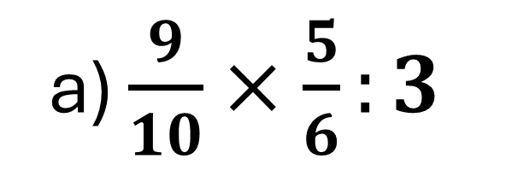


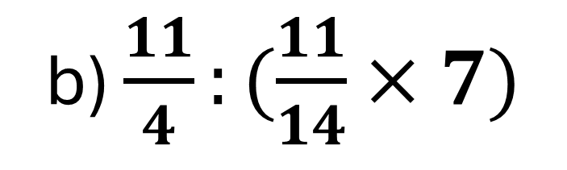
3
Tính giá trị của biểu thức
a) $\frac{9}{10}×\frac{5}{6}:3$
b) $\frac{11}{4}:(\frac{11}{14}×7)$
=$\frac{9}{10}×\frac{5}{6}×\frac{1}{3}$
= $\frac{9 ×5×1}{10×6×3}$=$\frac{3×1×1}{2×6×1}=\frac{1}{4}$
=$\frac{11}{4}:(\frac{11×7}{14×1})$
= $\frac{11}{4}: \frac{77}{14}=\frac{11}{4}×\frac{14}{77}$
= $\frac{11 ×14}{4 ×77}=\frac{1×7}{2×7}=\frac{7}{14}=\frac{1}{2}$
1
3
1
7
7
2
1
2
2
7

Slide 8
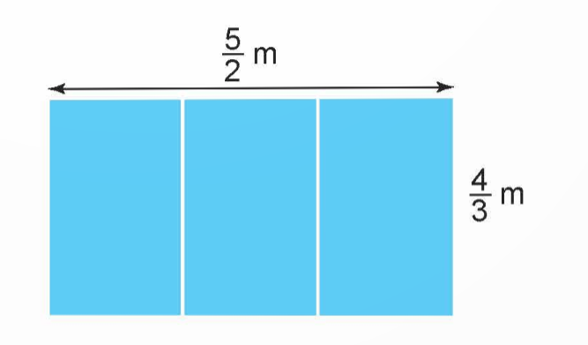
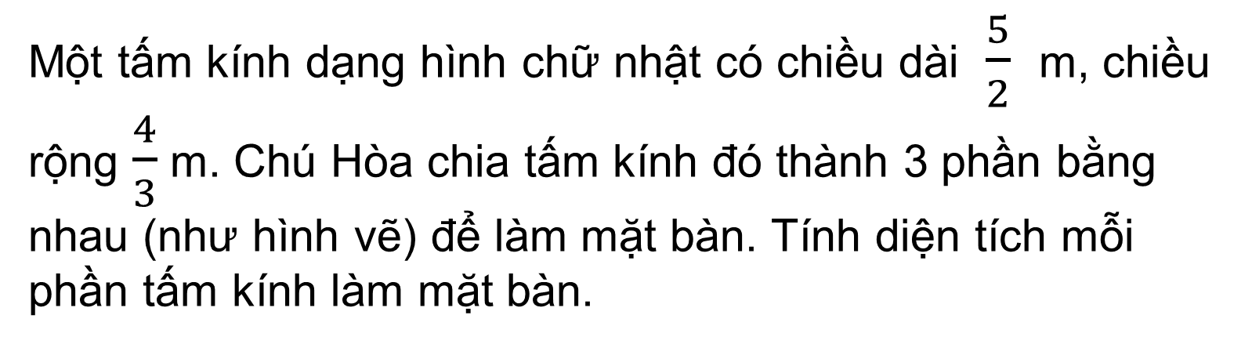
4
Một tấm kính dạng hình chữ nhật có chiều dài$\frac{5}{2}$ m, chiều rộng $\frac{4}{3}$ m. Chú Hòa chia tấm kính đó thành 3 phần bằng nhau (như hình vẽ) để làm mặt bàn. Tính diện tích mỗi phần tấm kính làm mặt bàn.
Muốn tính diện tích mỗi phần tấm kính làm mặt bàn ta phải tìm gì?

Slide 9



4
Bài giải:
Diện tích tấm kính ban đầu là:
$$\frac{5}{2}×\frac{4}{3}=\frac{10}{3}m^{2}$$
Diện tích mỗi phần tấm kính làm mặt bàn là:
$$\frac{10}{3}:3=\frac{10}{9}m^{2}$$
Đáp số: $\frac{10}{9}m^{2}$

Slide 10
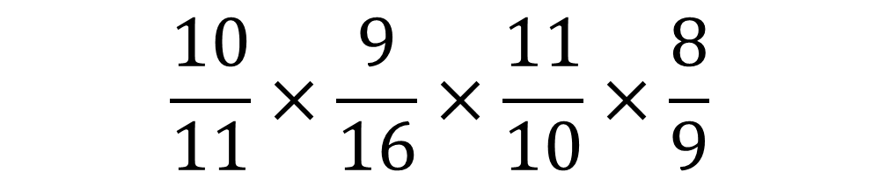
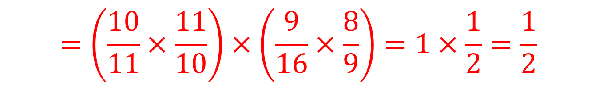
5
Tính bằng cách thuận tiện
$$\frac{10}{11}×\frac{9}{16}×\frac{11}{10}×\frac{8}{9}$$
$$=\left(\frac{10}{11}×\frac{11}{10}\right)×\left(\frac{9}{16}×\frac{8}{9}\right)=1×\frac{1}{2}=\frac{1}{2}$$

Slide 11
TẠM BIỆT!
TẠM BIỆT!

